Slide 1

Pixi Projection
Kent_Shi 2019.02.21

Slide 2

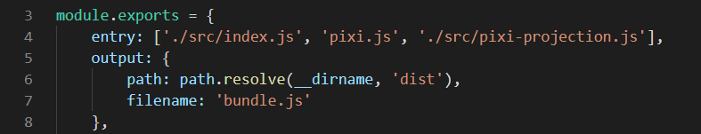
01
安裝
安裝（需先安裝node.js）
執行 npm install -g yarn
執行 yarn
下載 pixi-projection.js，並放到路徑
載入 pixi-projection.js
2

Slide 3
02
物件
new投影物件
PIXI.projection.Sprite2d：可投影的 2D Sprite 物件。
PIXI.projection.Container2d：存放可投影的 2D 物件容器。
3

Slide 4

03
2.5D旋轉
proj.affine = PIXI.projection.AFFINE.AXIS_X 讓物件沿著錨點做X軸向(橫向)旋轉
proj.affine = PIXI.projection.AFFINE.AXIS_Y 讓物件沿著錨點做Y軸向(縱向)旋轉
proj.affine = PIXI.projection.AFFINE.NONE 讓物件沿著錨點做平面旋轉
4

Slide 5

04
投影變形
proj.setAxisX( pos , factor) 讓物件變形為X軸向(橫向)的投影形狀
pos：投影點
factor：投影方向和倍率(負數為投影點的x座標*-1向投影點投影)
proj.setAxisY( pos , factor) 讓物件變形為Y軸向(橫向)的投影形狀
factor：投影方向和倍率(負數為投影點的y座標*-1向投影點投影)
5

Slide 6

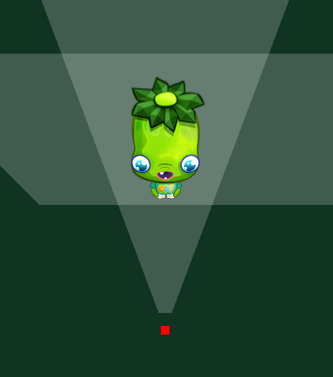
04
投影變形
proj.setAxisY( pos , 1 ) //pos.x, pos.y為紅點(投影點)中心座標
6

Slide 7

04
投影變形
proj.setAxisY( pos , -1 ) //pos.x, pos.y為紅點(投影點)中心座標
7

Slide 8
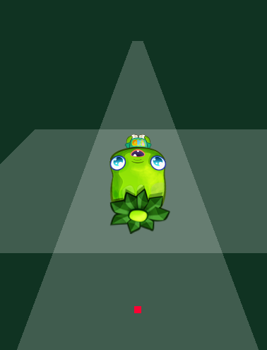
04
投影變形
proj.setAxisY( -pos , 1 ) //-pos實際為-pos.x, -pos.y
8

Slide 9

04
投影變形
proj.setAxisY( -pos , -1 ) //-pos實際為-pos.x, -pos.y
9

Slide 10
05
座標轉換
使用 proj.setAxisX( pos , factor) 或 proj.setAxisY( pos , factor) 時，可能需要取得投影點在區域座標上的位置，而一般用 .position 取得的是世界座標的x或y，轉換為區域座標需要 toLocal 的函式，其中第五項必須代入PIXI.projection.TRANSFORM_STEP.BEFORE_PROJ，得到的區域座標才會為未投影轉換的區域座標。
10

Slide 11
06
延伸圖
var tiling = new PIXI.projection.TilingSprite2d
11

